Slide 1
Dash
Click to start
(Recomended press F5 on keyboard)

Slide 2
Dash
Game
Crstman
Espera mientras carga
Puedes ir configurando en los 3 círculos que el mouse no desparezca
Click 2
Click 3
Click 1
Click to start

Slide 4



Dash
Game
Creditos
Tutorial
1
2
3
4
5
6
7
8
9
10
11
12
13
14
15
16
18
20
20
21
22
23
24
25
26
27
28
Desbloquear todo
Click to start

Slide 5
Game
Game
Tutorial
Loading tutorial
Click to start

Slide 6

Game
Game
Tutorial
Antes de empezar debes poner el mouse aquí para estar en un lugar seguro
Notas: si vuelves al tutorial (aqui) te regresa al nivel 1 o si le picas a otro nivel te devuelve a ese y se bloquean los otros niveles
Al tocar la estrella pasas el nivel
Te mata D:
Te mata y se puede mover
¿Tiene fisicas?
Lo puedes tocar y hace una interaccion
Te mata y devez en cuando desaparece
Click to start

Slide 8
Moriste
*¿volver a intentar?
Si
No

Slide 9
Game
Game
Ponte adentro
Click to start

Slide 10
Game
Game
Click to start

Slide 11
Game
Game
Felicidades pasate el nivel 1
(Continuar)
Click to start

Slide 12
Dash
Game
Creditos
Tutorial
1
2
3
4
5
6
7
8
9
10
11
12
13
14
15
16
18
20
20
21
22
23
24
25
26
27
28
Click to start

Slide 13
Game
Game
Ponte adentro
Click to start

Slide 15
Game
Game
Click to start

Slide 16
Game
Game
Felicidades pasate el nivel 2
(Continuar)
Click to start

Slide 17
Moriste
*¿volver a intentar?
Si
No

Slide 18
Dash
Game
Creditos
Tutorial
1
2
3
4
5
6
7
8
9
10
11
12
13
14
15
16
18
20
20
21
22
23
24
25
26
27
28
Click to start

Slide 19
Game
Game
Ponte adentro
Click to start

Slide 21
Game
Game
Ponte adentro
c
c
c
c
c
c
c
c
c
c
c
Click to start

Slide 22
Moriste
*¿volver a intentar?
Si
No

Slide 23
Game
Game
Ponte adentro
Felicidades pasate el nivel 3
(Continuar)
Click to start

Slide 24
Dash
Game
Creditos
1
2
3
4
5
6
7
8
9
10
11
12
13
14
15
16
18
20
20
21
22
23
24
25
26
27
28
Click to start

Slide 25

Game
Game
Tutorial
Notas: si vuelves al tutorial (aqui) te regresa al nivel 1 o si le picas a otro nivel te devuelve a ese y se bloquean los otros niveles
En los bosses la mayoría de sus ataques son blancos o de otro color y casi siempre los ataques “inofensivos” serán color verde o rosa
Al hacer click en este botón atacas al jefe (si hay jefe) que estas atacando
Click to start

Slide 26
Game
Game
Ponte adentro
Click to start

Slide 28
Game
Game
Click to start

Slide 29
Moriste
*¿volver a intentar?
Si
No

Slide 30
Game
Game
Felicidades pasate el nivel 4
(Continuar)
Click to start

Slide 31
Dash
Game
Creditos
1
2
3
4
5
6
7
8
9
10
11
12
13
14
15
16
18
20
20
21
22
23
24
25
26
27
28
Click to start

Slide 32
Moriste
*Lo lograras
Reintentar
Rendirse

Slide 33
Game
Game
Ponte adentro
Click to start

Slide 35









Slide 37
-10

Slide 39













Slide 41
-20

Slide 43




Slide 45
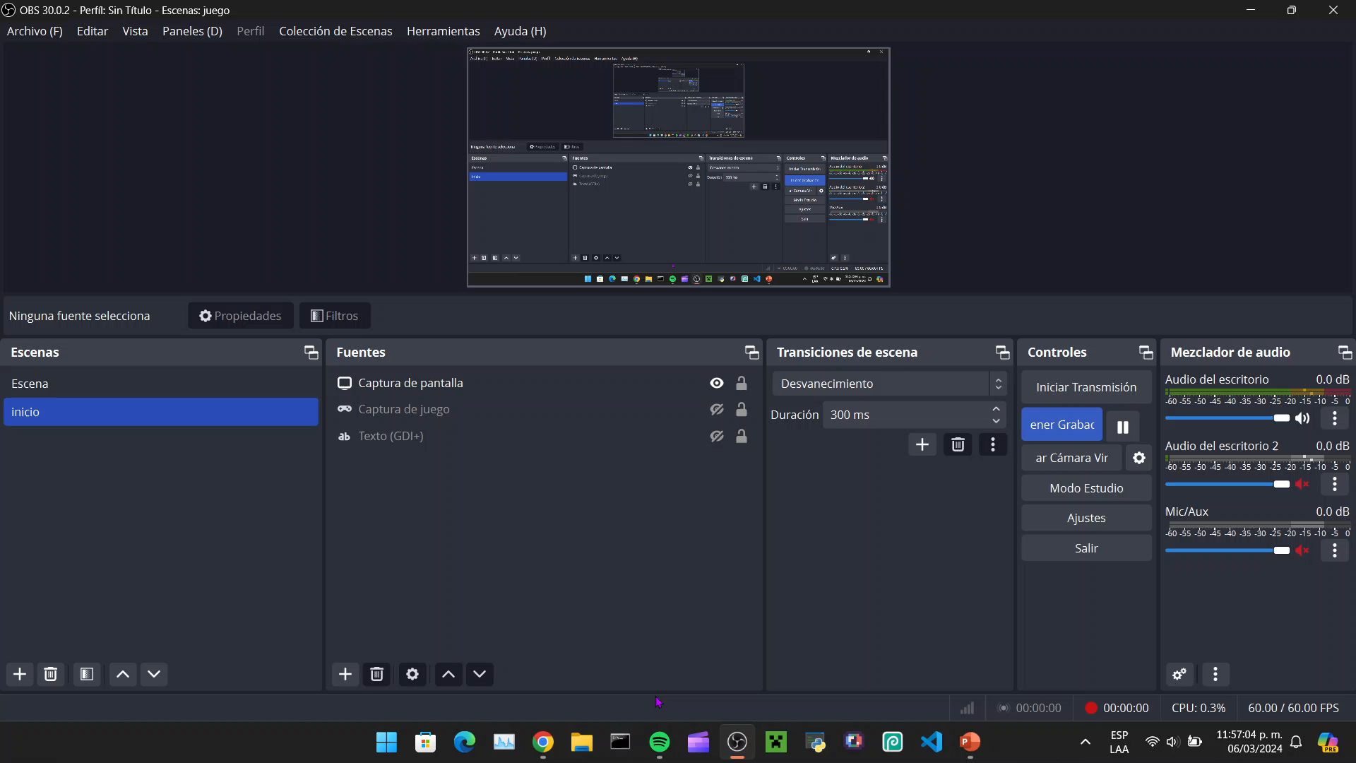
-20

Slide 47
-10

Slide 49
-10

Slide 50
Creditos
[Felicidades] derrostaste al [Rey]
(Continuar)
Click to start

Slide 52
Dash
Game
Creditos
1
2
3
4
5
6
7
8
9
10
11
12
13
14
15
16
18
20
20
21
22
23
24
25
26
27
28
Click to start

Slide 53
Moriste
*¿Volver a intentar?
Si
No

Slide 54
Game
Game
Ponte adentro
Click to start

Slide 56
Game
Game
Click to start

Slide 57
Game
Game
Felicidades pasate el nivel 6
(Continuar)
Click to start

Slide 59
Dash
Game
Creditos
1
2
3
4
5
6
7
8
9
10
11
12
13
14
15
16
18
20
20
21
22
23
24
25
26
27
28
Click to start

Slide 60
Game
Game
Ponte adentro
Click to start

Slide 62

Game
Game
Click to start

Slide 63
Game
Game
Felicidades pasate el nivel 7
(Continuar)
Click to start

Slide 64
Dash
Game
Creditos
1
2
3
4
5
6
7
8
9
10
11
12
13
14
15
16
18
20
20
21
22
23
24
25
26
27
28
Felicidades pasate el nivel 7
(Continuar)
Click to start

Slide 65
Moriste
*¿Volver a intentar?
Si
No

Slide 66
Game
Game
Ponte adentro
Click to start

Slide 68
Game
Game

Slide 69
Game
Game
Felicidades pasate el [nivel 8]
(Continuar)

Slide 70
Dash
Game
Creditos
1
2
3
4
5
6
7
8
9
10
11
12
13
14
15
16
18
20
20
21
22
23
24
25
26
27
28
Click to start

Slide 71
Moriste
*¿Volver a intentar?
Si
No

Slide 72
Game
Game
Ponte adentro

Slide 74
Game
Game
v
v
v
v
v
v
v
v
v
v
v
vv
v
v
v

Slide 75
Felicidades pasaste nivel 9
v
Game
v
v
v
v
v
v
v
v
v
v
v
v
vv
v

Slide 76
Dash
Game
Creditos
1
2
3
4
5
6
7
8
9
10
11
12
13
14
15
16
18
20
20
21
22
23
24
25
26
27
28
Click to start

Slide 78
Moriste
*Lo lograras
Reintentar
Rendirse

Slide 80
Crstman

Slide 82

Crstman

Slide 84
Crstman

Slide 85
Crstman

Slide 87
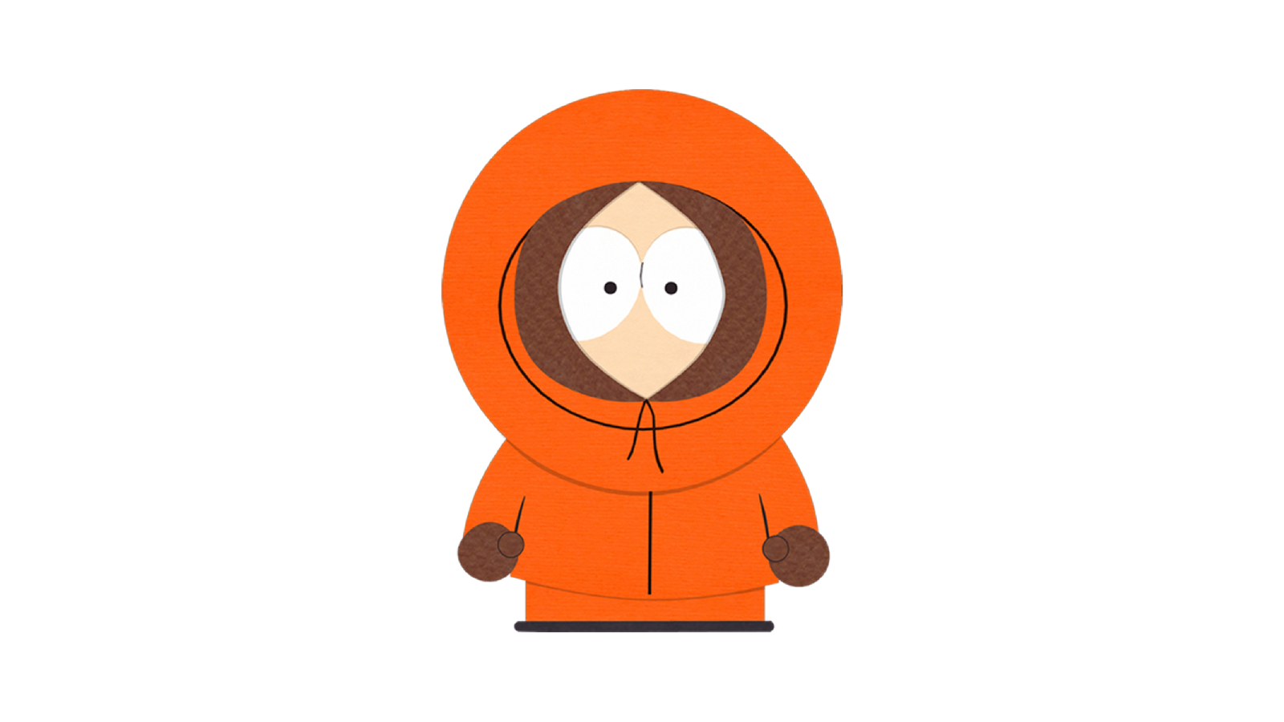
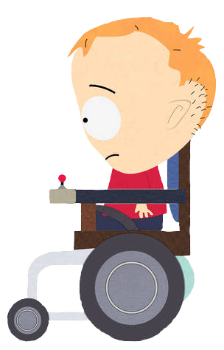
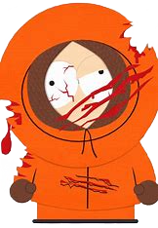
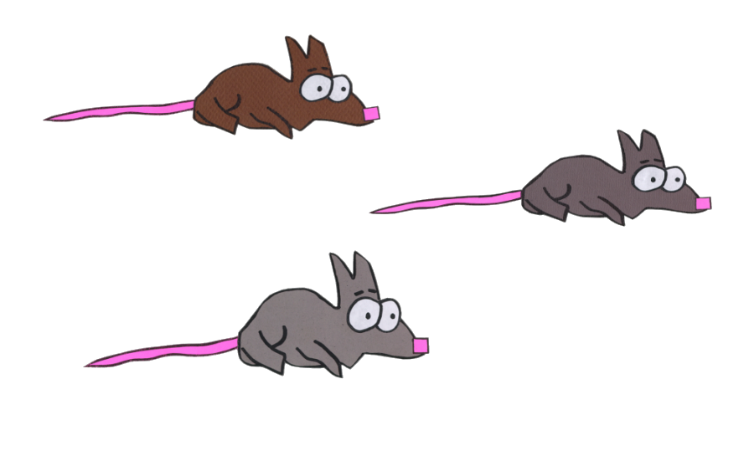


Crstman

Slide 89

Crstman

Slide 90



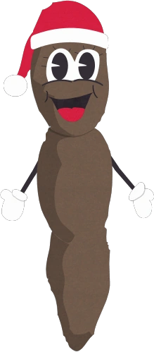

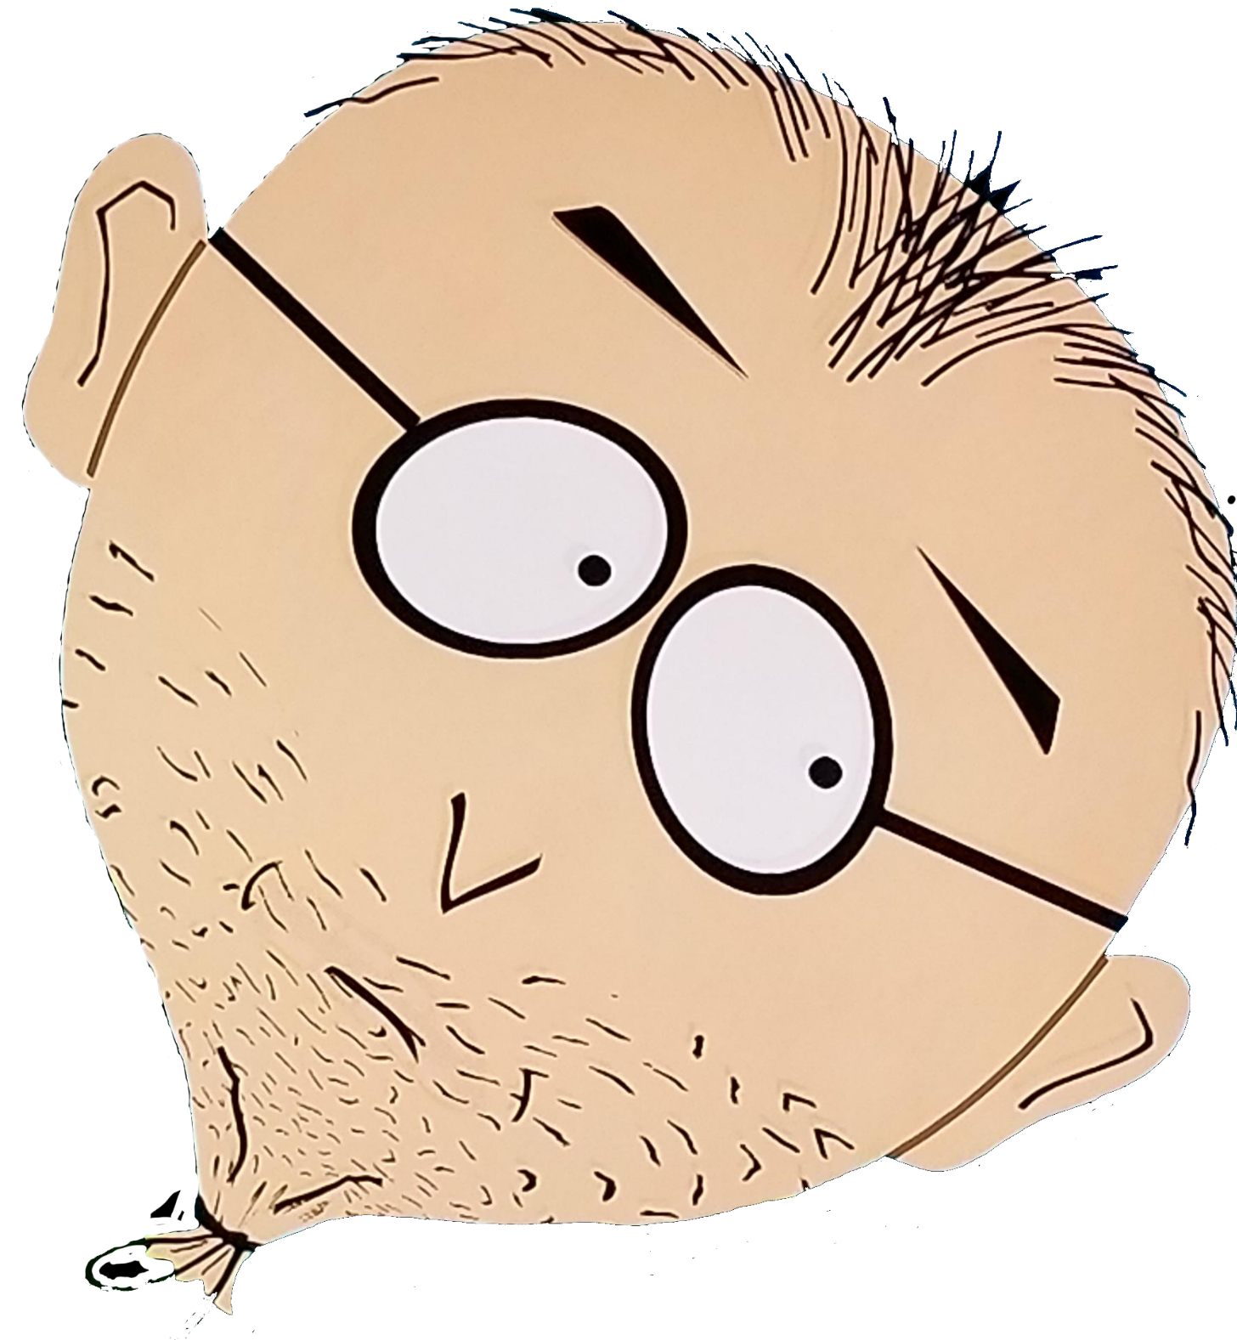
South park
!
!
OK
OK
OK

Slide 92
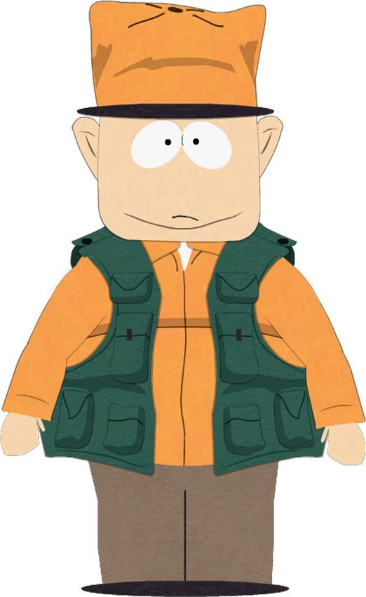
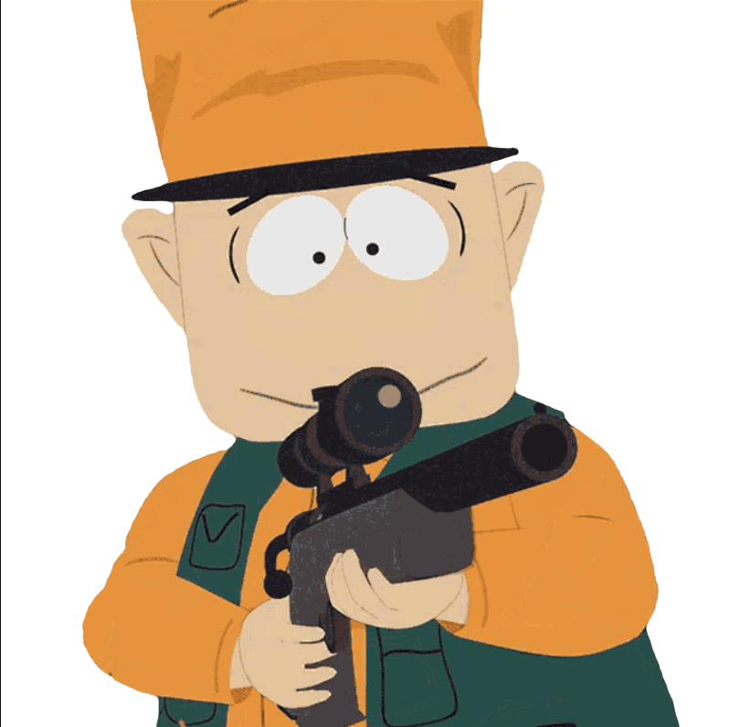
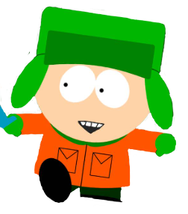
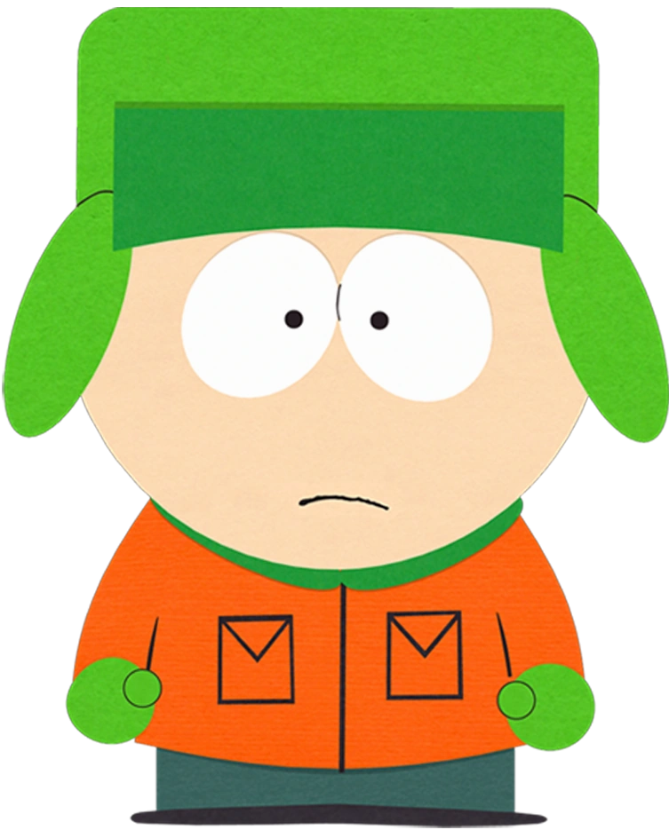
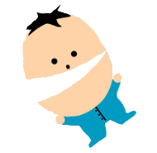
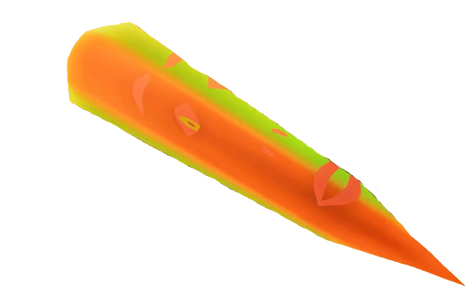
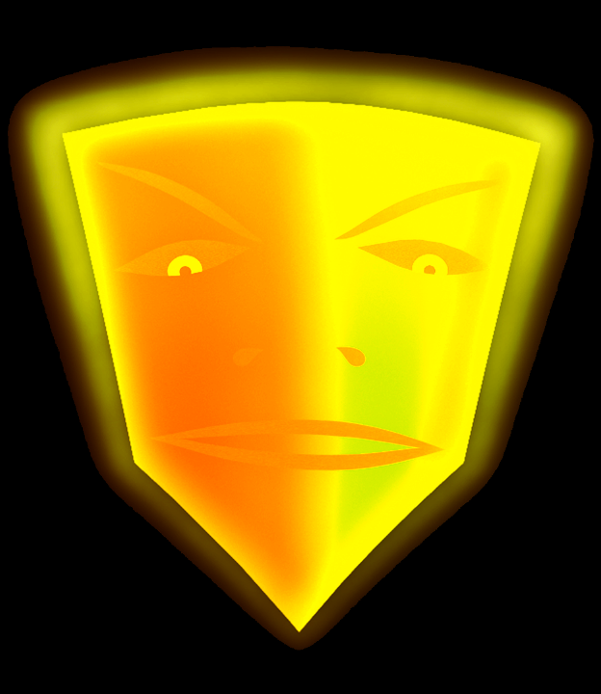
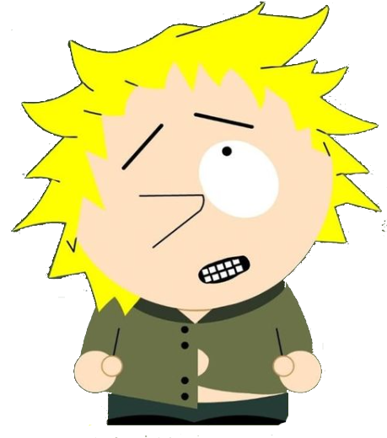
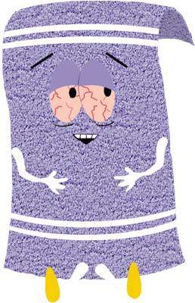
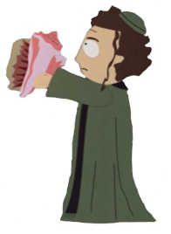

Slide 93
Autoscroll
Dash – idea de nombre por Uriel (escuela/amigo)
Idea del juego – zaid (creador)
Determination – Toby fox (Todos los mensajes de derrota de jefe)
Spider dance – Toby fox DP29-33
Efecto de sonido de muerte – Toby fox DP34
Hip hop – Toby fox (Todos los menus)
Enemy aproaching (piano collection) – Toby fox DP21
Poker face cartman edition – los weyes de south park creo DP80-87
Eso por el momento

Slide 94
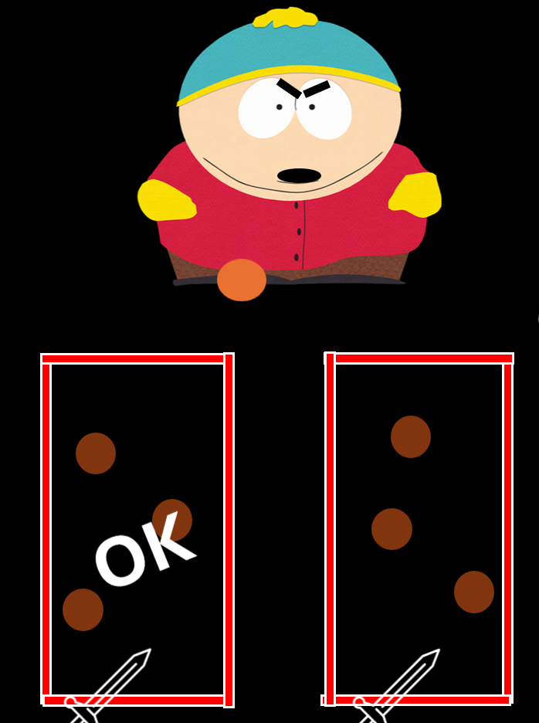
ON A BREAK
BACK SOON
GAME MADE ON
POWEPOINT

